Slide 1
Танцювально-хореографічний фестиваль
“ВЕСЕЛІ ЧЕРЕВИЧКИ”.
Смт.Новодонецьке ДНЗ №25 “РАДІСТЬ”
Смт.Новодонецьке

Slide 2
Танцювально-хореографічний фестиваль
“ВЕСЕЛІ ЧЕРЕВИЧКИ”
ДНЗ № 25 “РАДІСТЬ”
смт

Slide 3
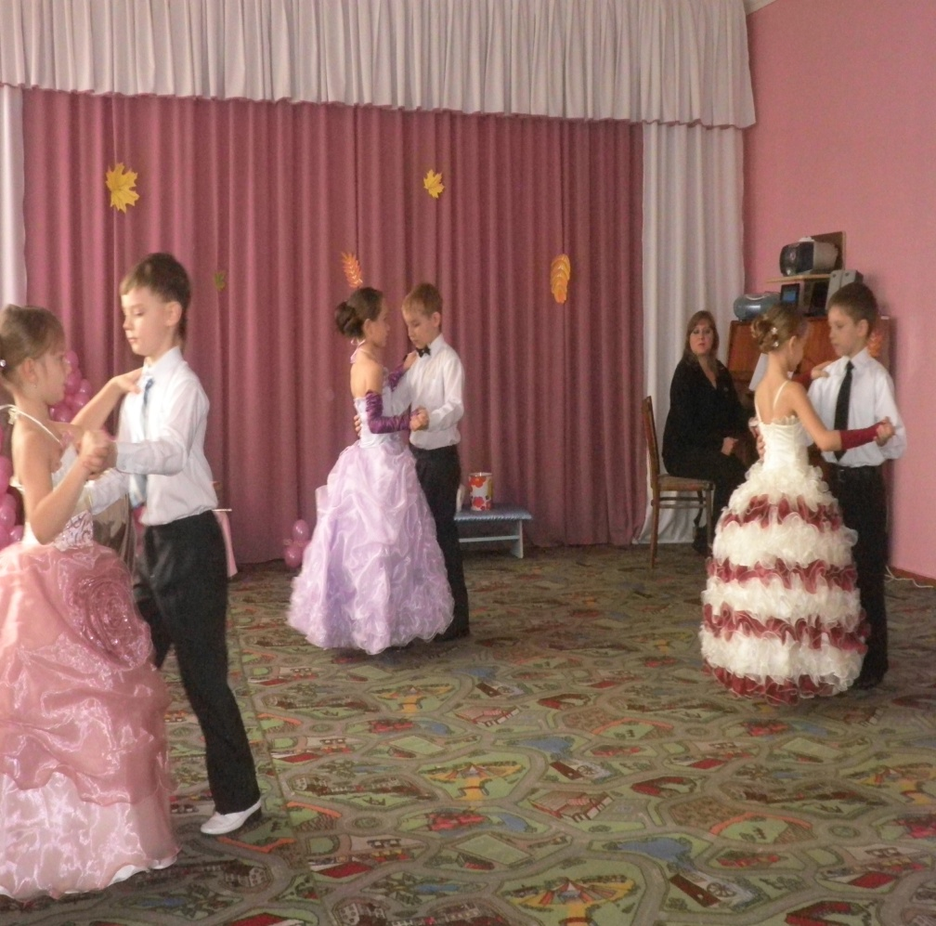
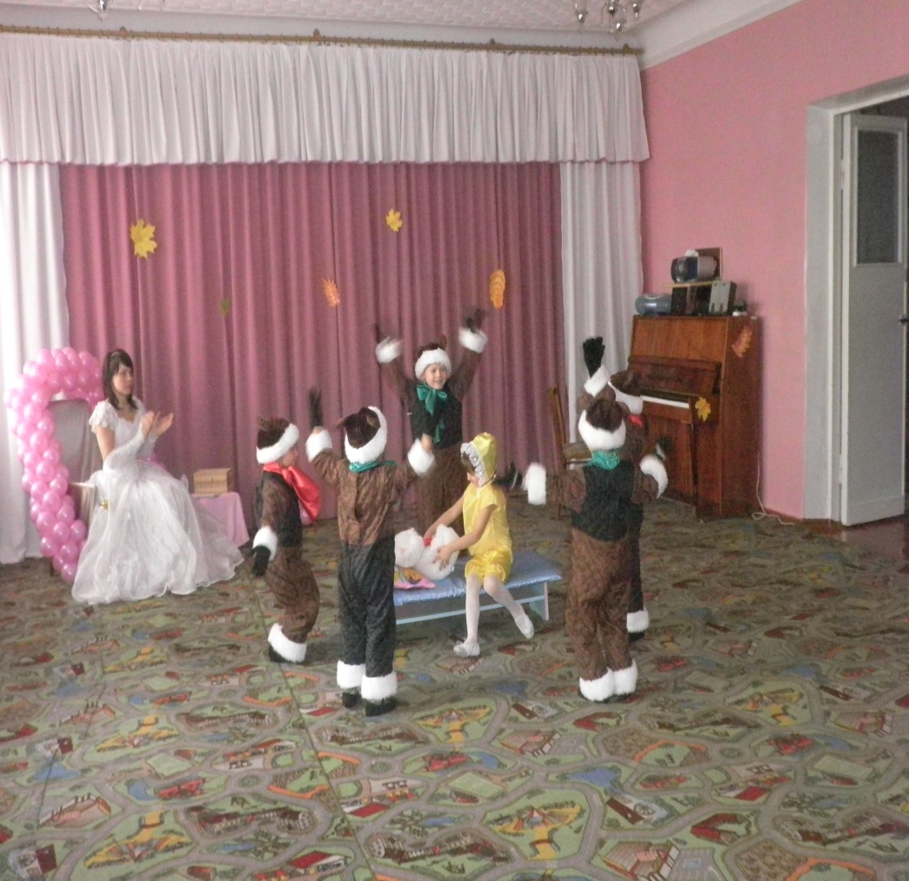

Slide 4
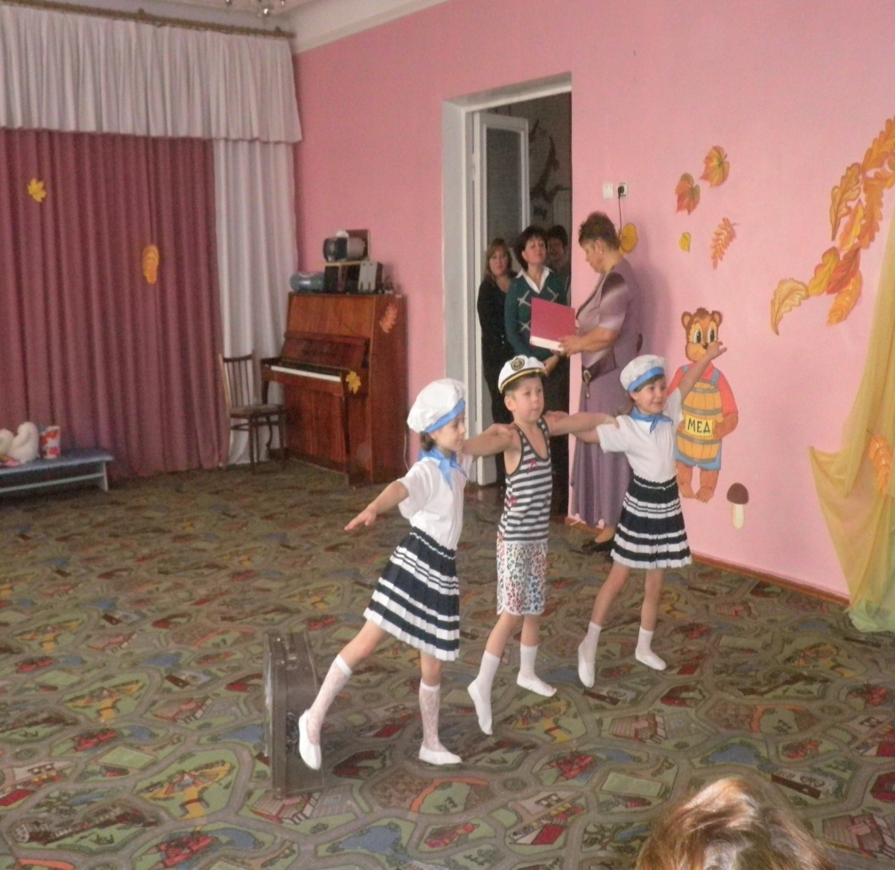
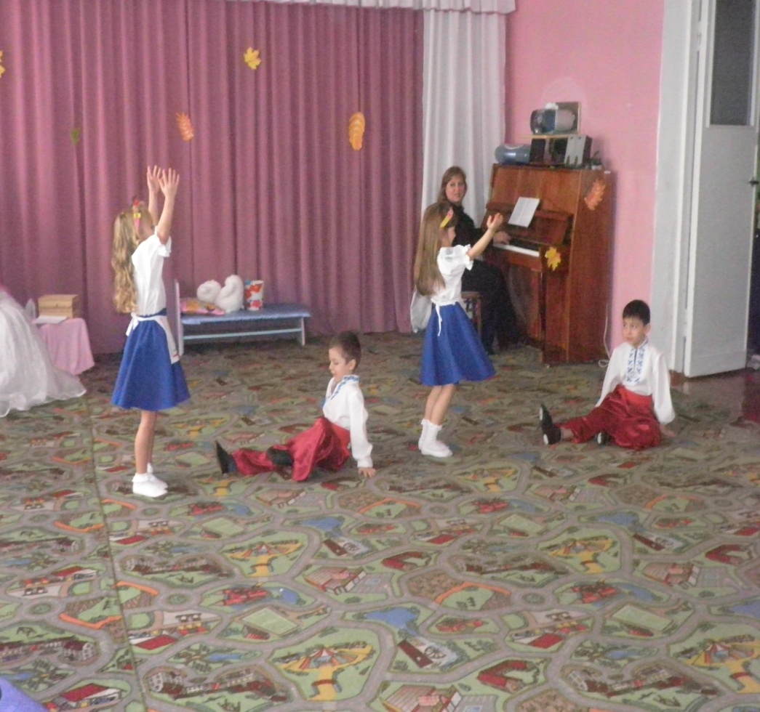

Slide 5
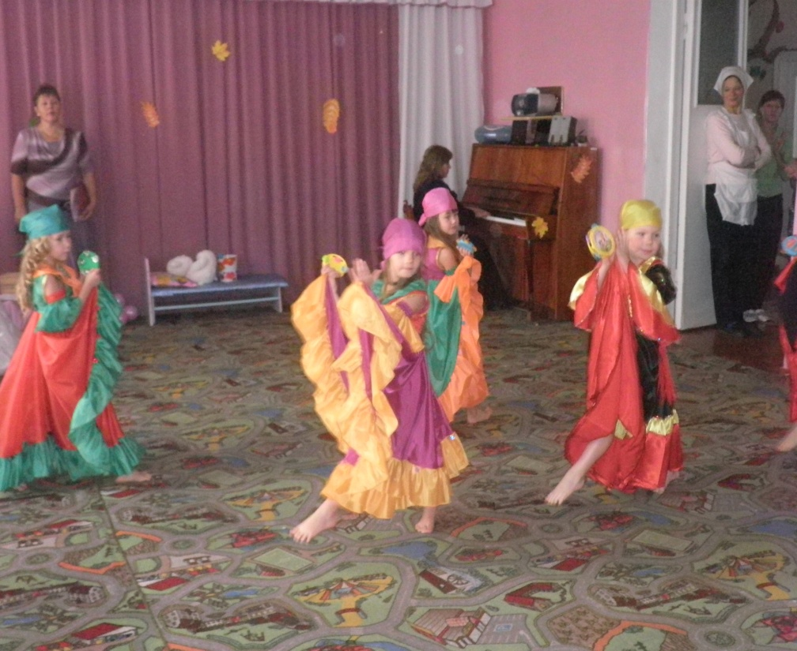
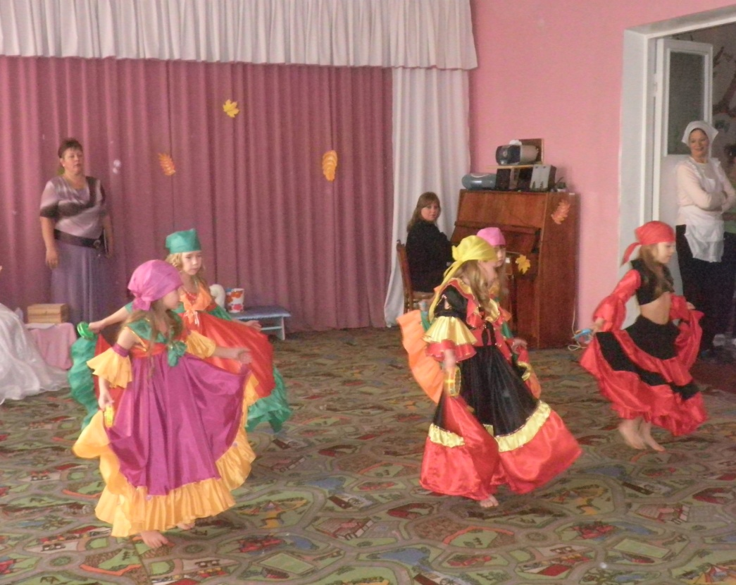

Slide 6
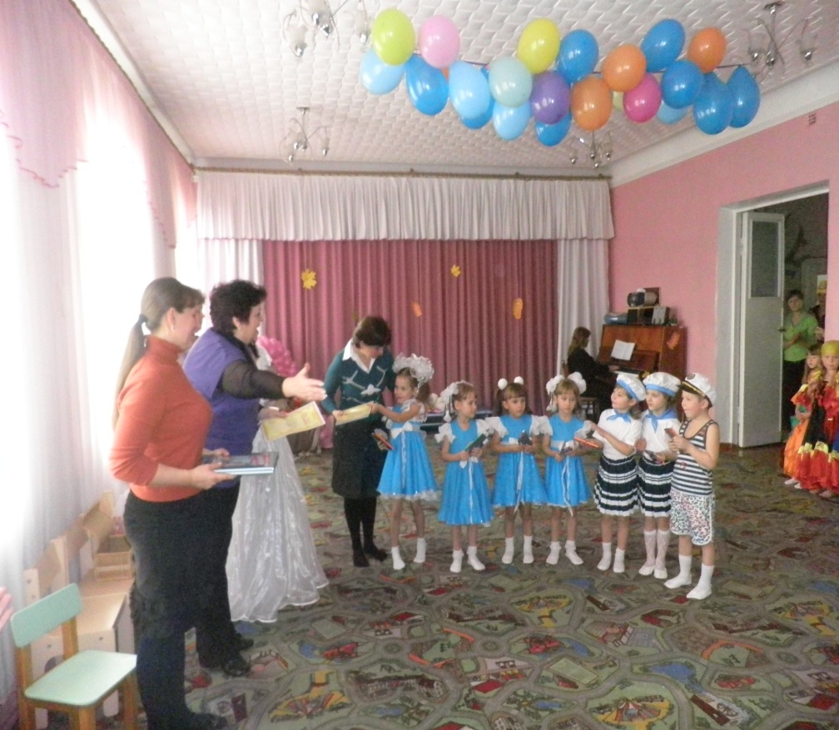
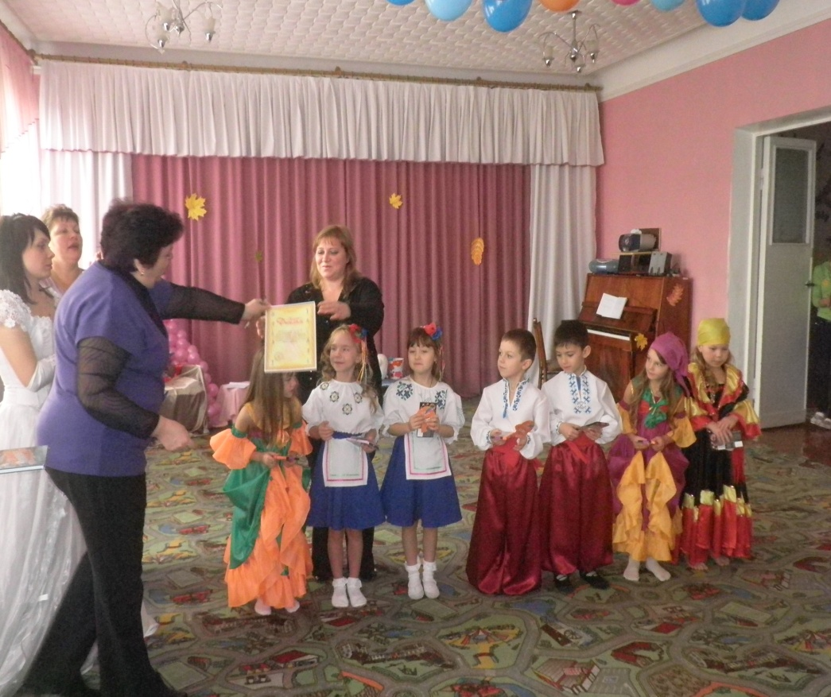

Slide 7
